Slide 1




TRƯỜNG TIỂU HỌC THẠCH BÀN A
CHÀO MỪNG QUÝ THẦY CÔ
VỀ DỰ GIỜ THĂM LỚP
Môn Tiếng Việt lớp 3
BÀI 1: NGƯỠNG CỬA(T1,2)
Giáo viên:
Lớp: 3

Slide 2
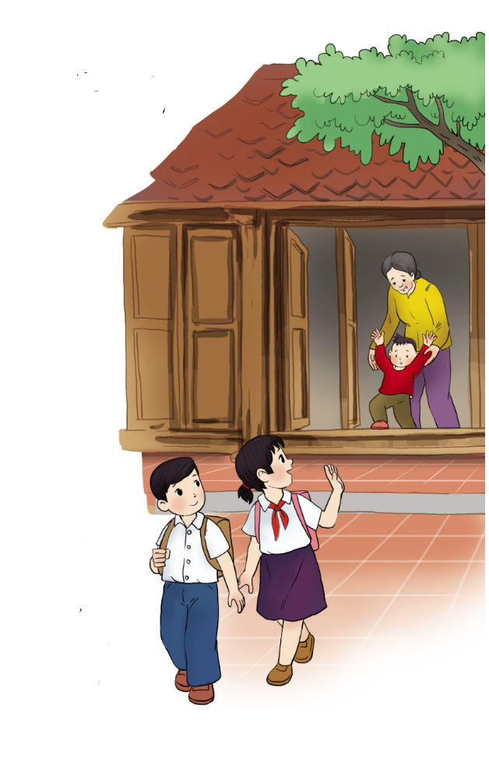

Slide 3
Thứ……ngày…..tháng…..năm…….
TIẾNG VIỆT
Bài 1: CON HEO ĐẤT
1. Hướng dẫn đọc.
Đọc trôi chảy toàn bài, giọng nhẹ nhàng, tình cảm. Nhấn giọng, gây ấn trọng với những từ ngữ gợi tả, từ ngữ chỉ hành động.
2. Chia khổ thơ.
+ Khổ 1: Từ đầu đến vòng đi men.
+ Khổ 2: Tiếp theo cho đến nào cũng vui.
+ Khổ 3: Tiếp theo cho đến chờ tôi đi.
+ Khổ 4: Còn lại.

Slide 4
Thứ……ngày…..tháng…..năm…….
TIẾNG VIỆT
Bài 1: NGƯỠNG CỬA
3. Luyện đọc và tìm hiểu bài.
a. Luyện đọc từ, câu
nơi ấy, lúc nào, xa tắp,
Nơi bố mẹ/ ngày đêm
Lúc nào qua/ cũng vội
Nơi bạn bè/ chạy tới
Thường lúc nào/ cũng vui. //
Nơi ấy/ đã đưa tôi
Buổi đầu tiên/ đến lớp
Nay con đường/ xa tắp
Vẫn đang chờ/ tôi đi. //
b. Giải nghĩa từ
Ngưỡng cửa,
dắt vòng đi men

Slide 5
Thứ……ngày…..tháng…..năm…….
TIẾNG VIỆT
Bài 1: NGƯỠNG CỬA
Luyện đọc
Tìm hiểu bài
nơi ấy, lúc nào, xa tắp,
Câu 1: Khổ thơ 1 gợi lại kỉ niệm gì về ngưỡng cửa?
Nơi bố mẹ/ ngày đêm
Lúc nào qua/ cũng vội
Nơi bạn bè/ chạy tới
Thường lúc nào/ cũng vui.//
Khổ thơ 1 gợi lại kỉ niệm quen thuộc với mỗi người từ khi còn bé, khi mà bà, mẹ còn dắt cho mình tập đi bên ngưỡng cửa.
Câu 2: Những hình ảnh nào trong bài thơ nói lên nỗi vất vả của bố mẹ?
Nơi ấy/ đã đưa tôi
Buổi đầu tiên/ đến lớp
Nay con đường/ xa tắp
Vẫn đang chờ/ tôi đi. //
Hình ảnh bố mẹ lúc nào cũng tất bật, ở khổ thơ 2; hình ảnh đêm khuya, khi mọi người đã ngủ, mẹ ngồi cặm cụi làm việc ở khổ thơ 4.

Slide 6
Thứ……ngày…..tháng…..năm…….
TIẾNG VIỆT
Bài 1: NGƯỠNG CỬA
Luyện đọc
Tìm hiểu bài
nơi ấy, lúc nào, xa tắp,
Câu 3: Hình ảnh nào trong bài thơ thể hiện niềm vui bạn bè gắn với ngưỡng cửa?
Nơi bố mẹ/ ngày đêm
Lúc nào qua/ cũng vội
Nơi bạn bè/ chạy tới
Thường lúc nào/ cũng vui.//
Hình ảnh “Nơi bạn bè chạy tới/ Thường lúc nào cũng vui”.
Câu 4: Em hiểu “con đường xa tắp” ở khổ thơ 3 là gì?
Nơi ấy/ đã đưa tôi
Buổi đầu tiên/ đến lớp
Nay con đường/ xa tắp
Vẫn đang chờ/ tôi đi. //
Đáp án c: Đường đến tương lai.

Slide 7

Thứ……ngày…..tháng…..năm…….
TIẾNG VIỆT
Bài 1: NGƯỠNG CỬA
Luyện đọc
Tìm hiểu bài
nơi ấy, lúc nào, xa tắp,
NỘI DUNG
Nơi bố mẹ/ ngày đêm
Lúc nào qua/ cũng vội
Nơi bạn bè/ chạy tới
Thường lúc nào/ cũng vui.//
Ngưỡng cửa gắn bó với mỗi người từ tấm bé, chứng kiến mọi vui buồn của mỗi người. Tác giả bài thơ rất yêu quý ngưỡng cửa nhà mình.
Nơi ấy/ đã đưa tôi
Buổi đầu tiên/ đến lớp
Nay con đường/ xa tắp
Vẫn đang chờ/ tôi đi. //

Slide 8
Thứ……ngày…..tháng…..năm…….
TIẾNG VIỆT
Bài 1: NGƯỠNG CỬA
4. Luyện tập.
1) Tìm từ ngữ có nghĩa giống các từ ngữ dưới đây:
soi | xa tắp | thời tấm bé
xa tít tắp
Thuở bé
chiếu
Thuở nhỏ
rọi
xa mờ
Thời thơ ấu
2) Đặt câu với một từ vừa tìm được:

Slide 10

XIN CHÂN THÀNH CẢM ƠN
QUÝ THẦY CÔ GIÁO VÀ CÁC EM
Notes:
10

